Slide 1


OpenPulse
开源项目健康度监控与治理决策支持平台
学校：华东师范大学
学院：数据科学与工程学院
团队成员：张辰阳 邱徐岚
本项目主要使用Opendigger提供的开源数据集进行开发，所有指标均可计算、可复现、可解释

Slide 2
目 录
Catalogue
01
04
项目背景
项目难点与创新点
02
05
项目内容与目的
项目预期成果
03
06
研究方法与思路
附页

Slide 3
01
项目背景与痛点
Background of the project
选题背景
现实痛点
01

Slide 4
目录
1.1 选题背景
Catalogue
项目背景与痛点
开源(OSS)
开源软件已经成为现代信息技术体系中的重要基础设施，在操作系统、数据库以及人工智能等关键技术领域中发挥着不可替代的作用。大量关键应用依赖开源项目进行构建和演进。开源项目的稳定性和可持续性直接影响整个技术生态的健康发展。
开源平台的蓬勃发展
项目内容与目的
Github等平台记录了大量结构化协作行为数据，为定量分析开源生态提供了可能
研究方法与思路
项目难点与创新点
项目的治理与运行愈发重要
随着项目规模和协作复杂度的提升，其参与者数量多、演化周期长，“项目是否健康，是否可持续”成为了治理的核心问题
项目预期成果
附页

Slide 5
目录
1.2 现实痛点
Catalogue
项目背景与痛点
现实痛点一：
项目相关指标高度碎片化，不同指标分散在不同维度，缺乏统一的健康评估框架，倒是项目维护者难以从整体上去判断项目当前的状态。
项目内容与目的
研究方法与思路
现实痛点二：
项目运行过程中存在的风险往往具有隐蔽性。例如项目活跃度持续下滑、事件响应时间逐渐变长、核心贡献者高度集中等问题，通常在对项目可持续性产生明显影响之后才被察觉，错过了最佳干预时机。
项目难点与创新点
项目预期结果
现实痛点三：
现有分析方法多停留在静态统计层面，通常只关注某一时间点或某一时间窗口内的指标表现，难以刻画项目状态在时间维度上的演化过程。这使得分析结果难以反映项目的长期趋势和潜在风险。
附页

Slide 6
02
项目内容与目的
Project content and purpose
项目内容
研究目的
02

Slide 7
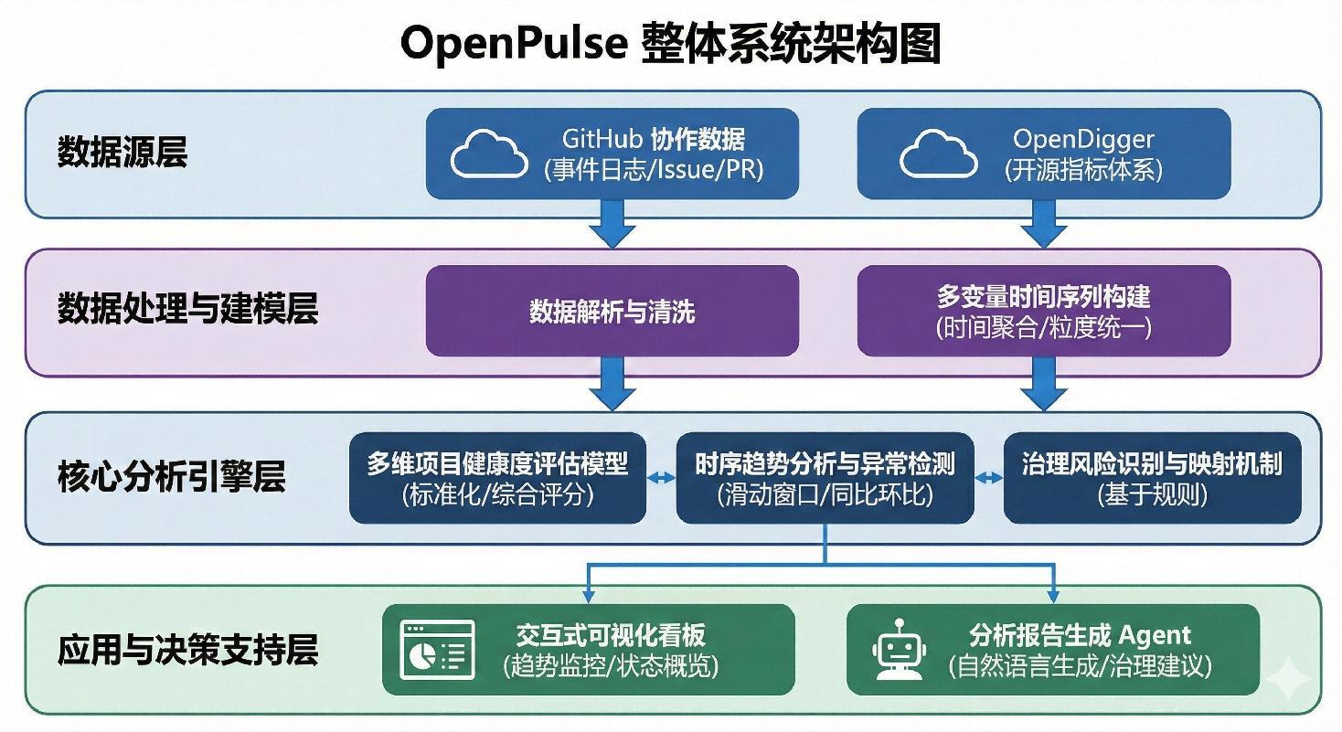
目录
2.1 项目内容
Catalogue
视觉工作记忆离线态表征的生成机制
核心架构图
项目背景与痛点
项目内容与目的
研究方法与思路
项目难点与创新点
项目预期成果
痛点

Slide 8
目录
2.1 项目内容
Catalogue
视觉工作记忆离线态表征的生成机制
项目背景与痛点
围绕开源治理与运营，构建一个面向开源项目的健康度监控与分析平台
项目内容与目的
健康度指标体系搭建
引入风险识别机制
自动化分析报告生成
以 OpenDigger 提供的开源指标体系和 GitHub 协作数据为基础，将离散、分散的指标转化为可用于分析的结构化时间序列数据，构建覆盖项目活跃度、响应效率、贡献结构等多个维度的健康度指标体系，从整体和局部两个层面评估项目运行状态。
项目引入时间序列分析方法，对核心指标在时间维度上的变化趋势进行建模与分析，以识别项目运行过程中可能出现的异常行为和潜在风险。与仅关注某一时间点的静态分析不同，本项目更加关注项目状态的演化过程，强调通过趋势变化来发现问题。
项目还设计了治理建议生成机制，将分析得到的指标变化和异常情况映射为具体的治理风险类型，缩短了从“发现问题”到“采取行动”之间的距离。通过引入基于 Agent 的自动化分析报告生成机制，将分析结果转化为结构化、可读性强的项目分析报告。
研究方法与思路
项目难点与创新点
项目预期成果
附页

Slide 9
目录
2.2 研究目的
Catalogue
项目背景与痛点
本项目的总体目标是建立一套标准化、可扩展的开源项目健康度分析框架，使其能够在不同项目和不同时间尺度下重复使用。通过在时间维度上刻画项目运行状态的演化过程，帮助维护者更加全面地理解项目当前所处的阶段和潜在问题。
通过对风险的提前识别，降低项目治理中的不确定性，使维护者和社区运营者能够在问题尚未显性化之前采取相应措施，从而提升项目的可持续发展能力。最终目标是为开源社区提供可操作、可解释的决策支持信息，而不仅仅是数据展示。
项目内容与目的
研究方法与思路
研究目的
项目难点与创新点
项目预期成果
附页

Slide 10
03
研究方法与思路
Research methods and approaches
03

Slide 11
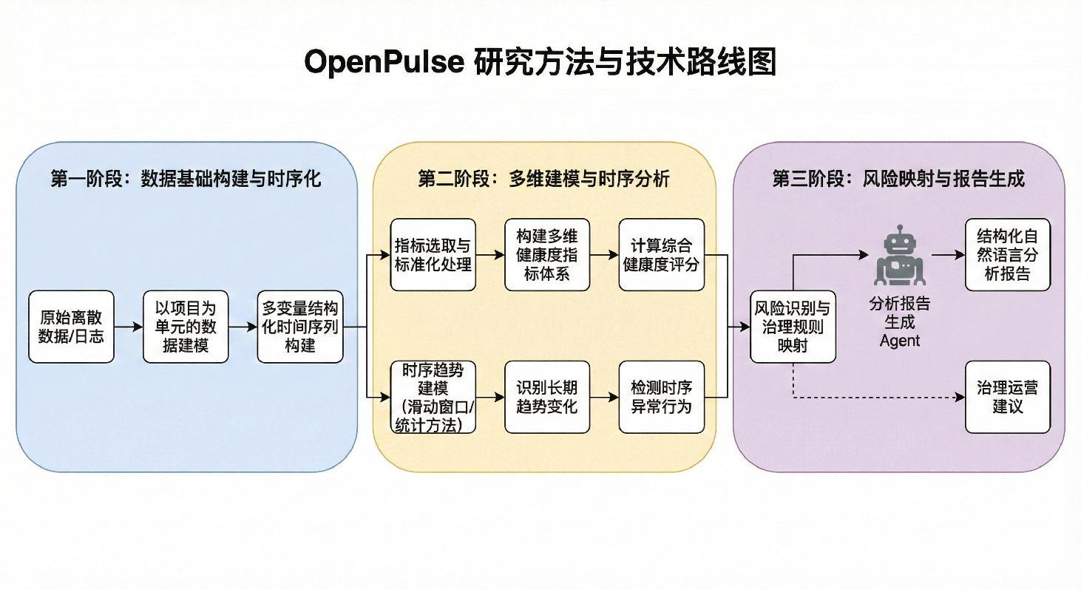
目录
核心技术路线
Catalogue
项目背景与痛点
项目内容与目的
研究方法与思路
项目难点与创新点
项目预期成果
附页

Slide 12
目录
具体流程
Catalogue
项目背景与痛点
第一阶段
第二阶段
第三阶段
第四阶段
第五阶段
项目内容与目的
数据建模与时间序列构建
多维项目健康度指标体系
时序分析方法与趋势建模
风险识别机制与治理映射
Agent生成项目分析报告
研究方法与思路
本项目数据基础主要来源于 Open-
Digger 提供的项目级指标数据以及 GitHub 平台的事件级协作日志。
建模阶段，以“开源项目”为基本分析单元，对每个项目分别构建指标随时间变化的时间序列，从而统一到时间序列分析框架中。
指标体系上，本项目构建了一个多维度的健康度评估模型，覆盖了项目活跃度、社区关注度、协作响应效率、贡献结构以及整体可持续性。每个维度由多个具体指标构成，并进行标准化处理消除量纲（详情见PPT附件1）。
时间序列分析能够揭示项目状态在一段时间内的变化趋势，为风险识别提供更可靠的依据。项目优先采用滑动窗口统计、同比与环比分析，在治理场景中具有更高的可靠性和可理解性，便于维护者根据分析结果做出决策。
完成时序分析之后，进一步引入风险识别机制，将指标的异常变化与具体的治理风险进行关联。通过预先定义的规则，将这些异常模式映射为可解释的风险类型，并记录触发风险的具体指标和时间段。这样有助于提高分析结果的可解释性，使维护者能够清楚地了解“风险从何而来”。
本项目进一步引入了分析报告生成 Agent，用于将结构化的分析结果转化为自然语言形式的项目分析报告。
该 Agent 并不直接参与数据计算或指标建模在模板和规则约束下生成结构化的分析报告。确保了生成内容的可控性。
项目难点与创新点
项目预期成果
附页

Slide 13
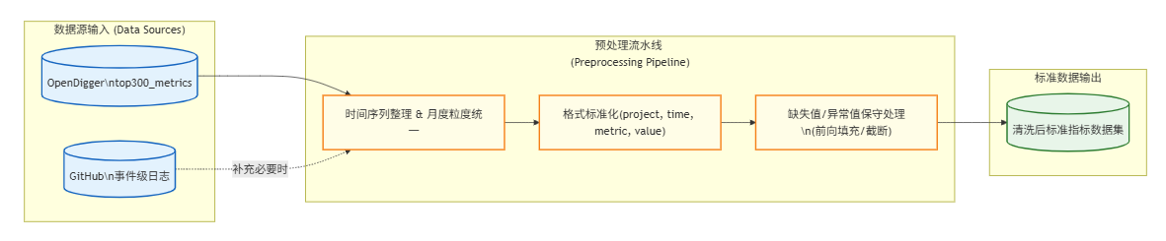
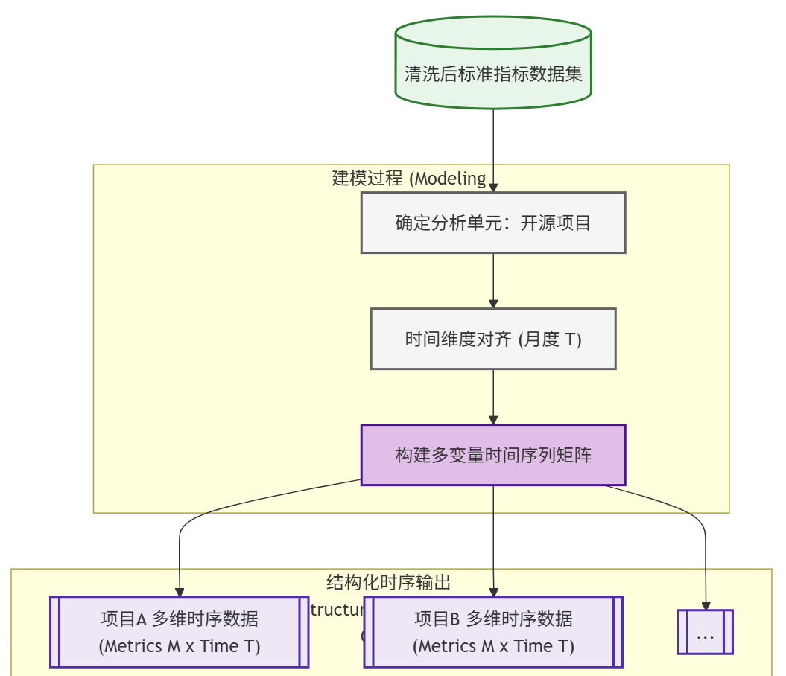
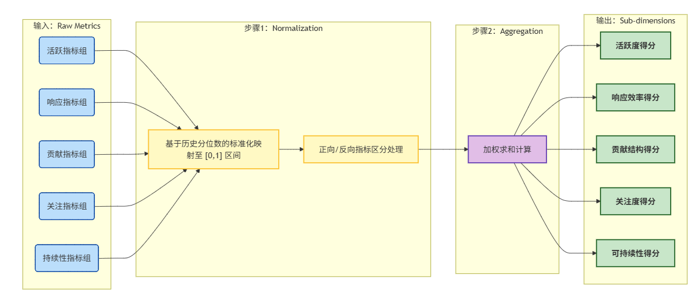
目录
具体流程
Catalogue
项目背景与痛点
数据获取与预处理
项目内容与目的
研究方法与思路
指标建模与时序构建
多维健康度计算与标准化处理
项目难点与创新点
项目预期成果
附页

Slide 14
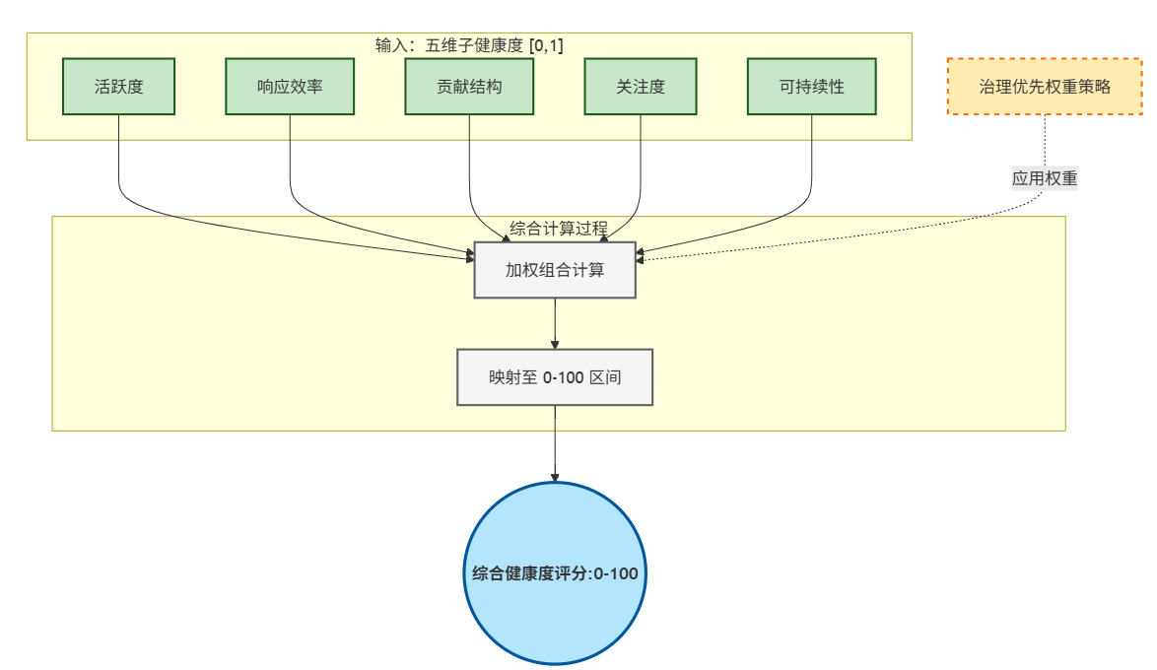

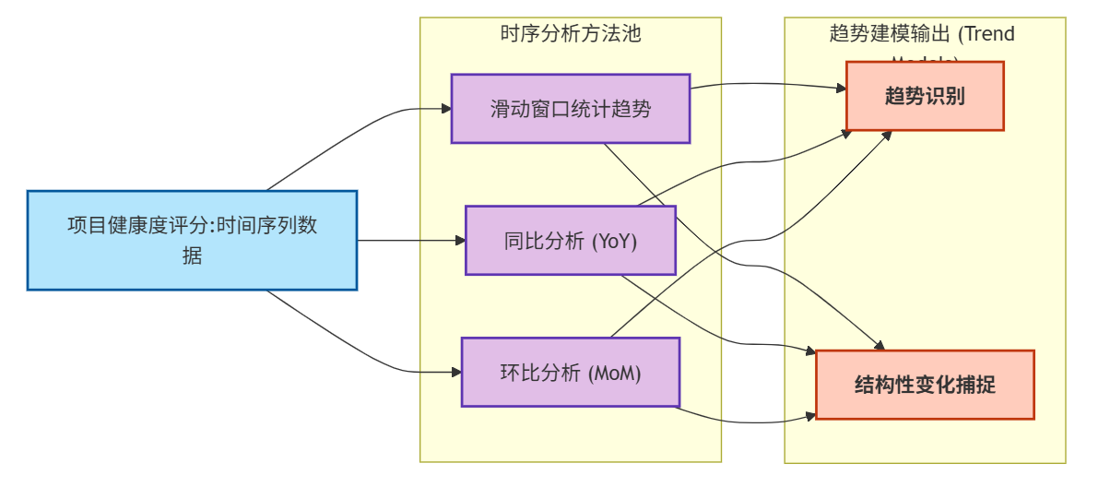

目录
具体流程
Catalogue
项目背景与痛点
项目内容与目的
项目健康度综合评分计算
研究方法与思路
指标建模与时序构建
多维健康度计算与标准化处理
项目难点与创新点
项目预期成果
时间序列分析与趋势建模
附页

Slide 15
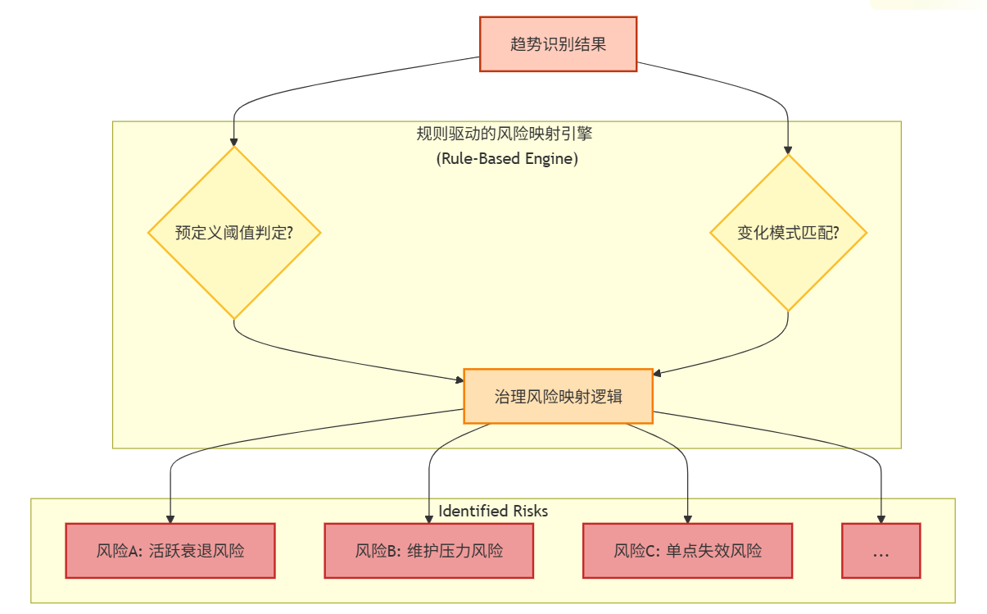
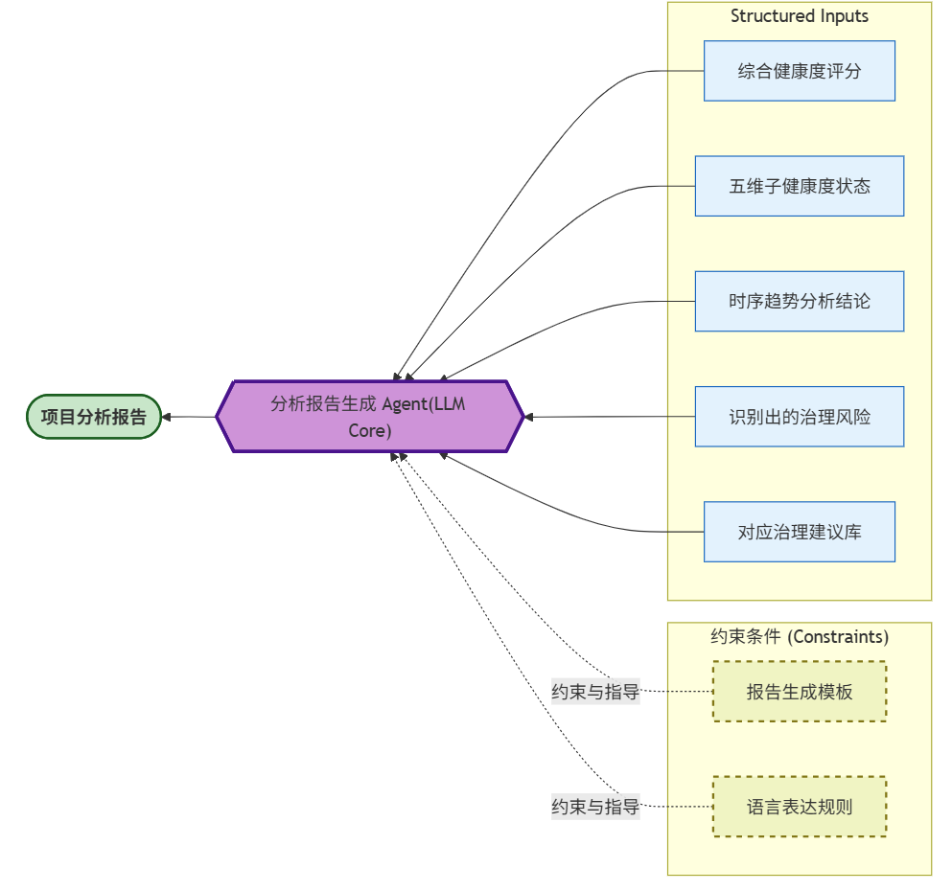
目录
具体流程
Catalogue
项目背景与痛点
项目内容与目的
风险识别与治理映射机制
研究方法与思路
指标建模与时序构建
多维健康度计算与标准化处理
项目难点与创新点
项目预期成果
Agent驱动的分析报告生成
附页

Slide 16
04
项目难点和创新点
Project difficulties and innovation points
项目难点
项目创新点
04

Slide 17
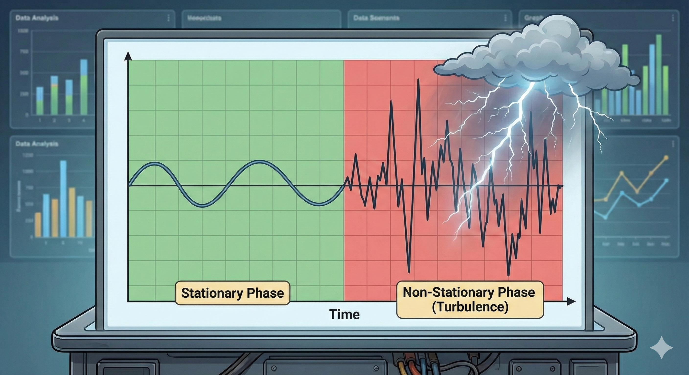


目录
4.1 项目难点
Catalogue
开源项目数据的时序非平稳性
项目背景与痛点
项目活动往往受到版本发布、社区事件等因素的影响，导致指标在某些时间段内出现剧烈波动。如果直接使用简单的统计方法进行分析，容易将正常波动误判为异常行为。
项目内容与目的
研究方法与思路
跨项目分析中的异质性问题
不同开源项目在规模、活跃度水平上存在显著差异，导致同一指标在不同项目之间难以直接比较。这要求在分析过程中引入合理的标准化与基线构建方法，以保证分析结果的公平性和可比性。
项目难点与创新点
项目预期成果
治理场景对结果的可解释性要求
为防止被试意识到实验目的，实验人员在招募被试时告诉其即将参与的是有关“大学生自我意识”的一项研究。并要求被试在回复邮件后的第二天到指定
附页

Slide 18
目录
4.2 项目创新点
Catalogue
项目背景与痛点
多维项目健康度框架搭建
治理导向的时间序列分析
构建了一个面向开源治理场景的多维项目健康度建模框架，将原本分散的指标整合为一个统一的、可解释的健康度评估模型。
采用治理导向的时间序列分析思路，强调分析方法的稳定性和可解释性，而非单纯追求预测精度，使分析结果更适合长期治理与运营使用。
项目内容与目的
研究方法与思路
项目创新点
项目难点与创新点
异常检测到治理建议的闭环
分析报告生成Agent
项目预期成果
设计了从异常检测到治理建议的完整闭环，将分析结果直接映射为可执行的治理行动，缩短了数据分析与实际决策之间的距离
引入面向开源治理的分析报告生成 Agent，实现了分析结果的自动化表达，以更低的成本理解项目运行状态并制定相应的治理策略。
附页

Slide 19
05
项目预期成果
Expected project ouotcomes
05

Slide 20
目录
预期成果
Catalogue
项目背景与痛点
本项目预计形成多层次、多形式的成果，涵盖方法论层面、系统实现层面以及实际应用价值层面，具有技术研究价值以及现实落地意义
成果概述
项目内容与目的
提出一套面向开源治理与运营场景的项目健康度分析框架。以 OpenDigger 提供的开源指标体系为数据基础，通过多维指标建模、标准化处理和时间序列分析方法，将数据转化为结构化、可解释的健康度评价结果，在设计上强调稳定性与可解释性，使其能够被不同规模和不同类型的开源项目复用，为后续相关研究和应用提供参考范式。
项目将完成一个可运行的开源项目分析平台，实现从数据解析、指标计算、时序分析、风险识别到分析报告生成的完整流程。同时，通过引入基于 Agent 的自动化分析报告生成机制，系统可以在无需人工干预的情况下，生成结构化的项目分析报告，为维护者和社区运营者提供直观、易理解的分析结果，从而降低数据分析的使用门槛。
成果可直接服务于开源项目的日常治理工作，及时发现项目运行中的潜在问题并给出相应措施。此外，还可用于辅助社区运营决策，例如评估社区活跃度变化、识别贡献者流失风险等。在更广泛的场景中，项目成果还可以为高校科研团队和企业 OSPO 在开源项目选型、生态评估和风险管理中提供数据支持，具备较好的推广和扩展潜力。
研究方法与思路
项目难点与创新点
项目预期成果
方法论层面
系统实现层面
应用价值层面
附页

Slide 21
06
附页
06

Slide 22
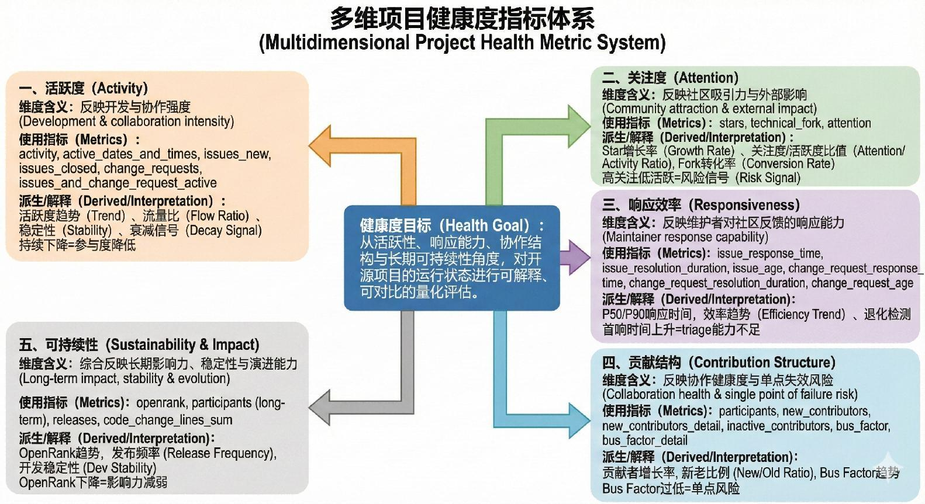
目录
附页1：健康度指标体系架构图
Catalogue
项目背景与痛点
项目内容与目的
研究方法与思路
项目难点与创新点
项目预期成果
附页

Slide 23
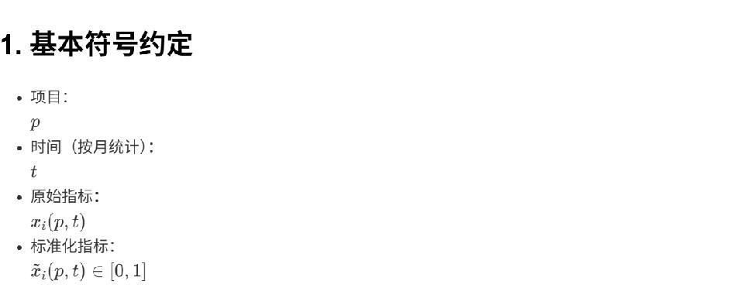
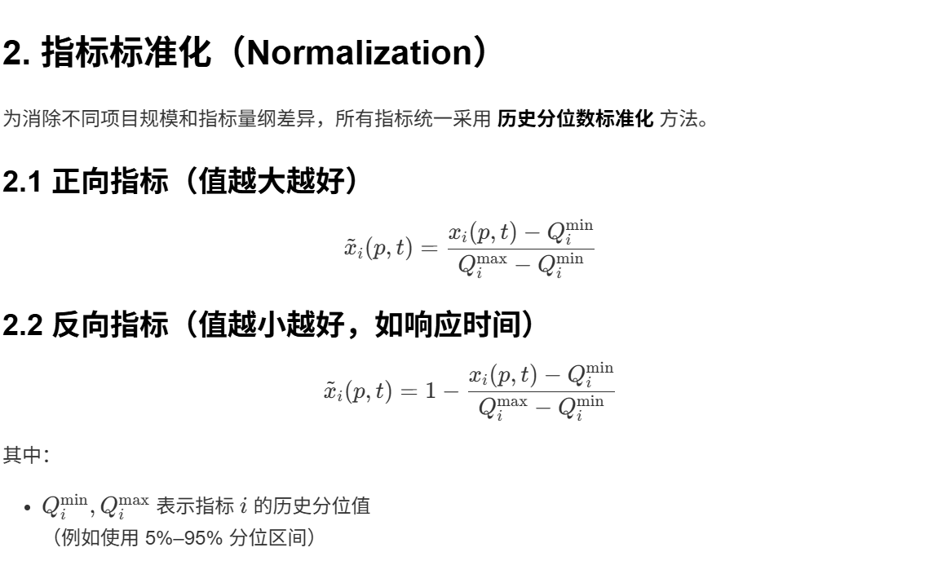
目录
附页2-1：健康度指标体系计算方法
Catalogue
项目背景与痛点
项目内容与目的
研究方法与思路
项目难点与创新点
项目预期成果
附页

Slide 24
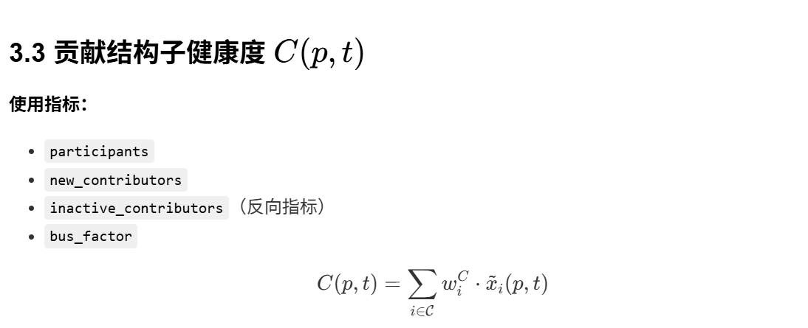
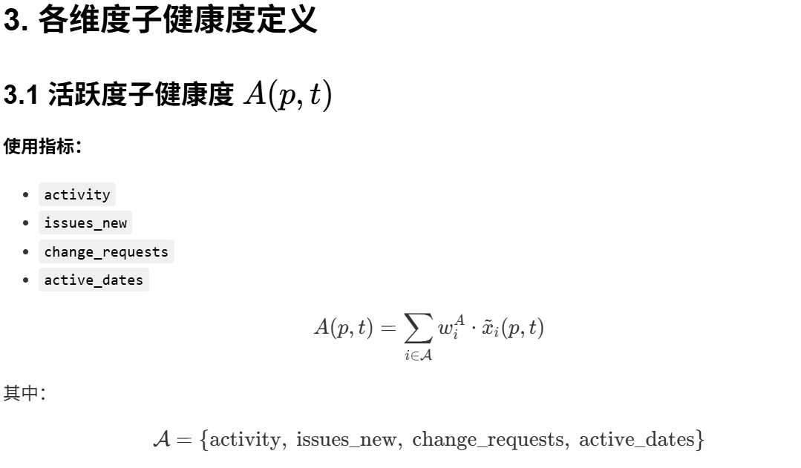
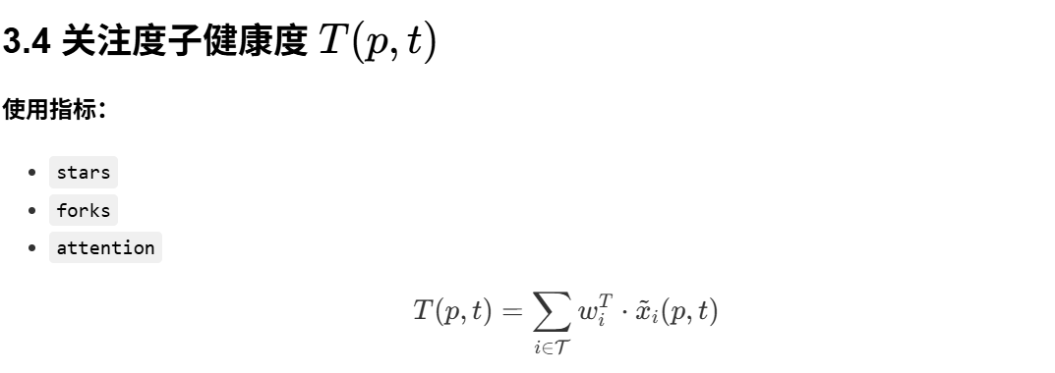
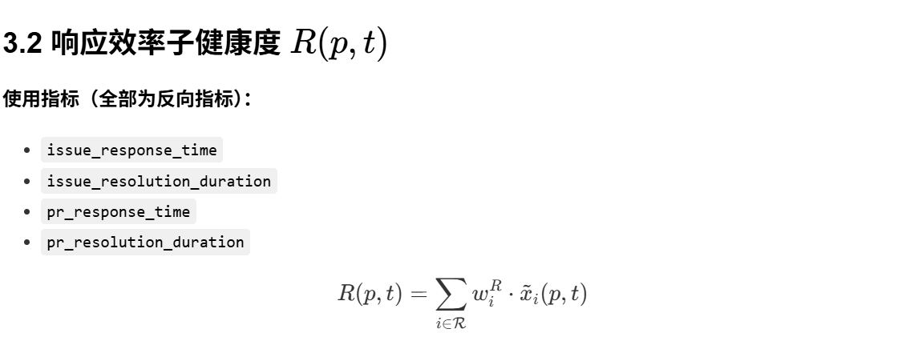
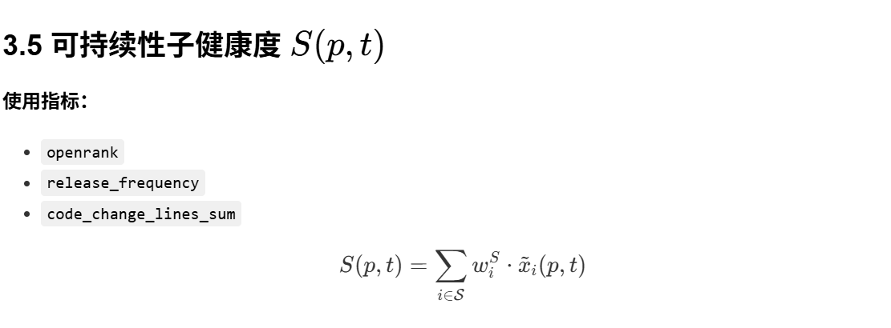
目录
附页2-2：健康度指标体系计算方法
Catalogue
项目背景与痛点
项目内容与目的
研究方法与思路
项目难点与创新点
项目预期成果
附页

Slide 25
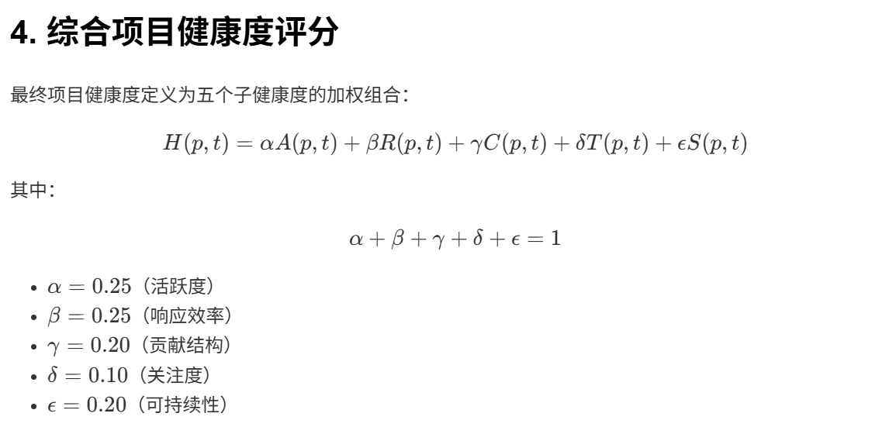
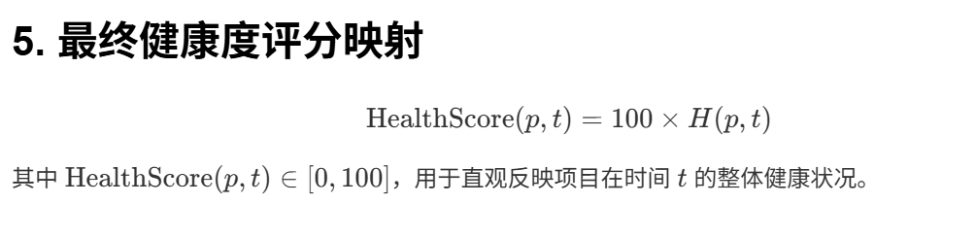
目录
附页2-3：健康度指标体系计算方法
Catalogue
项目背景与痛点
项目内容与目的
研究方法与思路
项目难点与创新点
项目预期成果
附页

Slide 26
Thanks For Watching
院系：数据科学与工程学院
日期：2025.12.26

